Slide 1
迴避淹水區域之快速路徑規劃研究 The Research on Efficient Route Planning for Avoiding Flooded Regions
指導教授：張雅惠老師 研究生：李承翰 國立台灣海洋大學資訊工程所

Slide 2
大綱
研究動機與目的
技術背景
Baseline方法
Cloud方法
實驗
結論與未來方向

Slide 3
研究動機
台灣地區降雨豐沛，常年因颱風與豪雨事件所帶來的降雨，造成人民生命及經濟上的重大損失。
在之前的研究裡，我們已經建置一個洪犯預警系統，淹水時也有鄰近的避難建議地點。
我們這次要提出一個快速規劃路徑的方法，輔助救難單位規劃消防車前往救災點的路線。

Slide 4
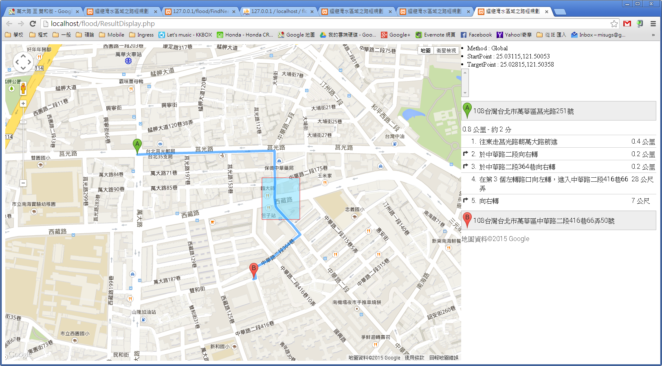
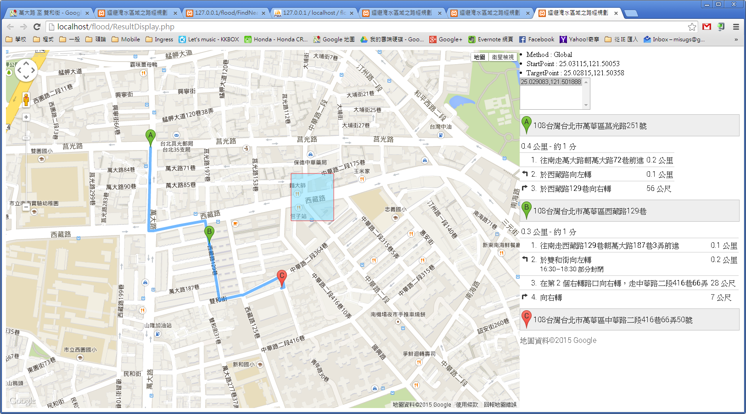
目的
我們提出以避開淹水區域為主的路徑規劃，也就是透過路網圖與淹水區域資料找出汽車可從起點走到目的地的路徑。
A
B

Slide 5
技術背景
相關定義
Dijkstra演算法
GSP-DF演算法

Slide 6
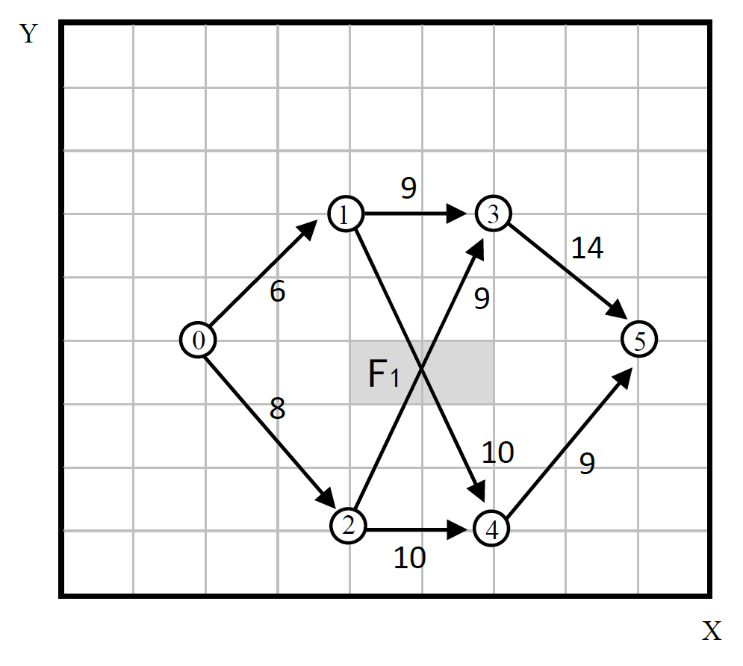
相關定義
我們假設路網圖為一個有方向性的連通圖(connected graph)；V代表路口點的集合、E代表道路集合，其中每條路表示成(Vi,Vj)、而路長表示成w (Vi,Vj)。
淹水區域:灰色區塊

Slide 7
我們的問題
問題:UnFlooded Shortest Path (USP) :給定一個G(V, E, W)及淹水區域F={F1、F2、…、Fk}，針對起點Vs至目的點Vt，查詢Vs至Vt的最短路徑，但此路徑不得有任何部分與{F}相交。
ex:查詢V0→V5迴避淹水區域的路徑。
組合 | 路 徑 | 距 離
1 | V0→V1→V3→V5 | 29
2 | V0→V2→V4→V5 | 27

Slide 8
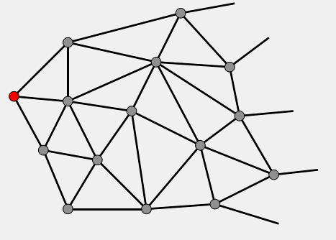
相關問題-問題1
問題1: Single Source Shortest Path(SSP)，給定一個G(V, E, W)、起點Vs和目的點Vt，查詢Vs至Vt的最短路徑。
Dijkstra演算法是路徑規劃常用的方法。
作法：走訪路網圖中所有節點(邊)，並記錄其距離、路徑。

Slide 9




相關問題-問題2
問題2:Generalized Shortest Path (GSP)，給定一個G(V, E, W)和種類序列C={C1、….、Ck}，C裡面的每個種類Ci皆不重複，Ci={Ci,1, Ci,2,…., Ci,|Ci|}⊆V，此問題是依序從每一個種類Ci選取一點節點走訪，且找出所有可能路徑中具有最短長度的路徑。
ex: (現實中常用到的GSP範例)

Slide 10
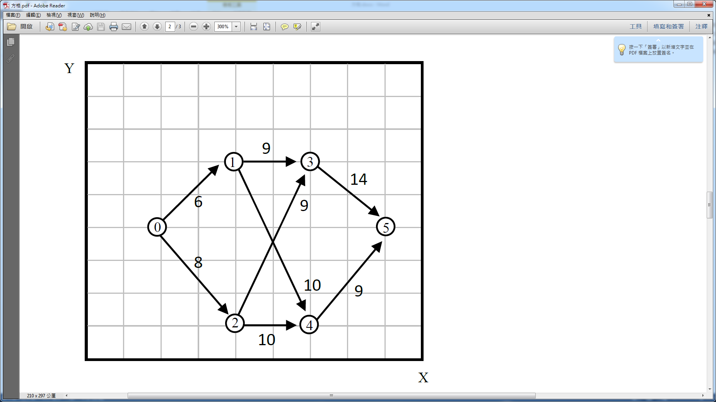
問題2的範例
假設，我們將路網圖的節點分配到4個種類。
C0 = { V0 }
C1 = { V1,V2,V3 }
C2 = { V4 }
C3 = { V5 }

Slide 11
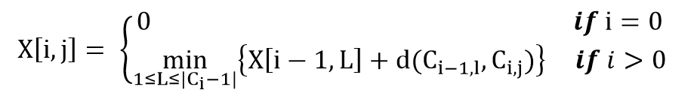
問題2:GSP-DF演算法
利用動態規劃法概念，設計走訪種類的最短路徑法GSP-DF。
GSP-DF 計算式：
i=0 代表起點，所以距離為0。
整個X矩陣皆計算完成後，選出每個種類內最短距離的一個節點成為代表節點。
起點→{各種類代表節點}→目的地。

Slide 12
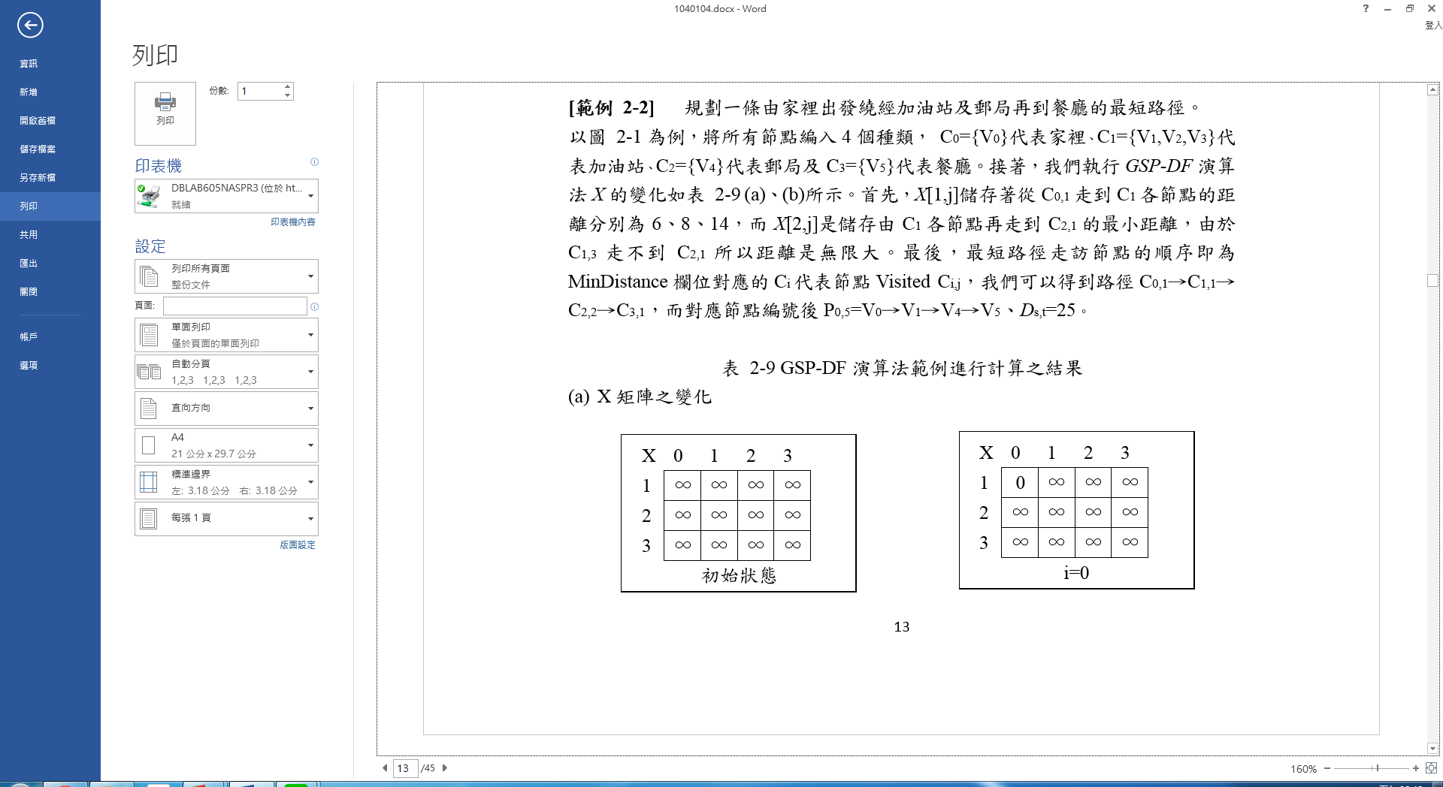
問題2:GSP-DF演算法(續)
C0 = { V0 }
C1 = { V1,V2,V3 }
C2 = { V4 }
C3 = { V5 }
C1,1
C1,3
C3,1
C0,1
C1,2
C2,1

Slide 13
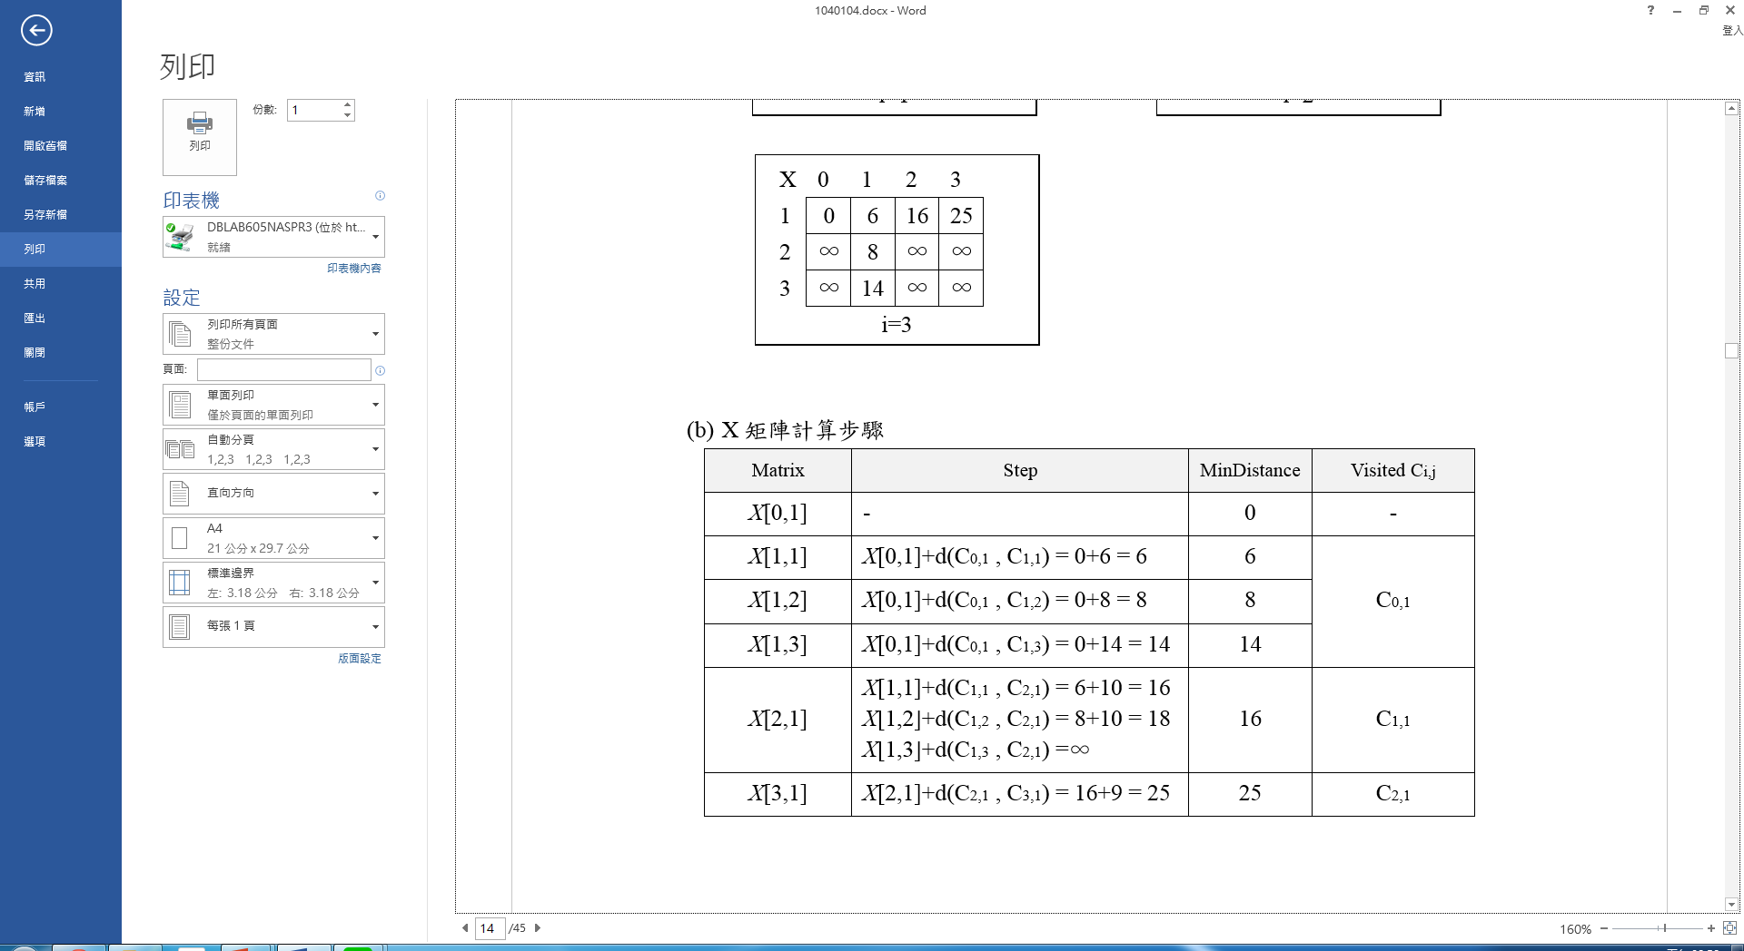
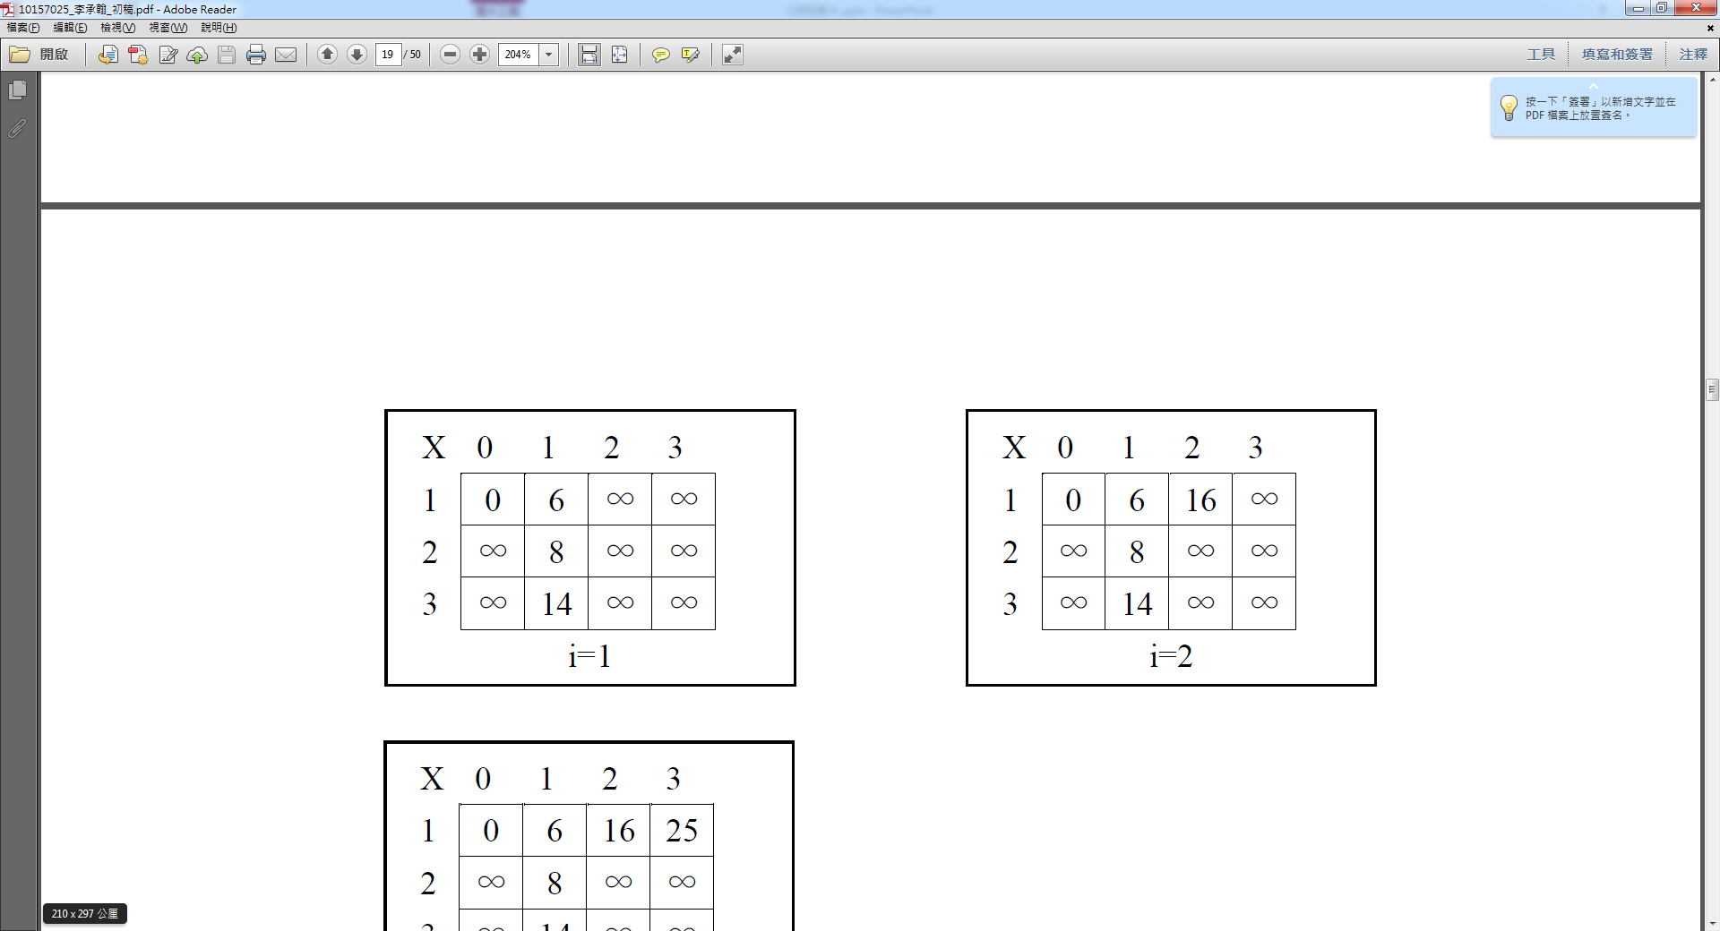
問題2:GSP-DF演算法(續)
C1,1
C1,3
C3,1
C0,1
C1,2
C2,1

Slide 14
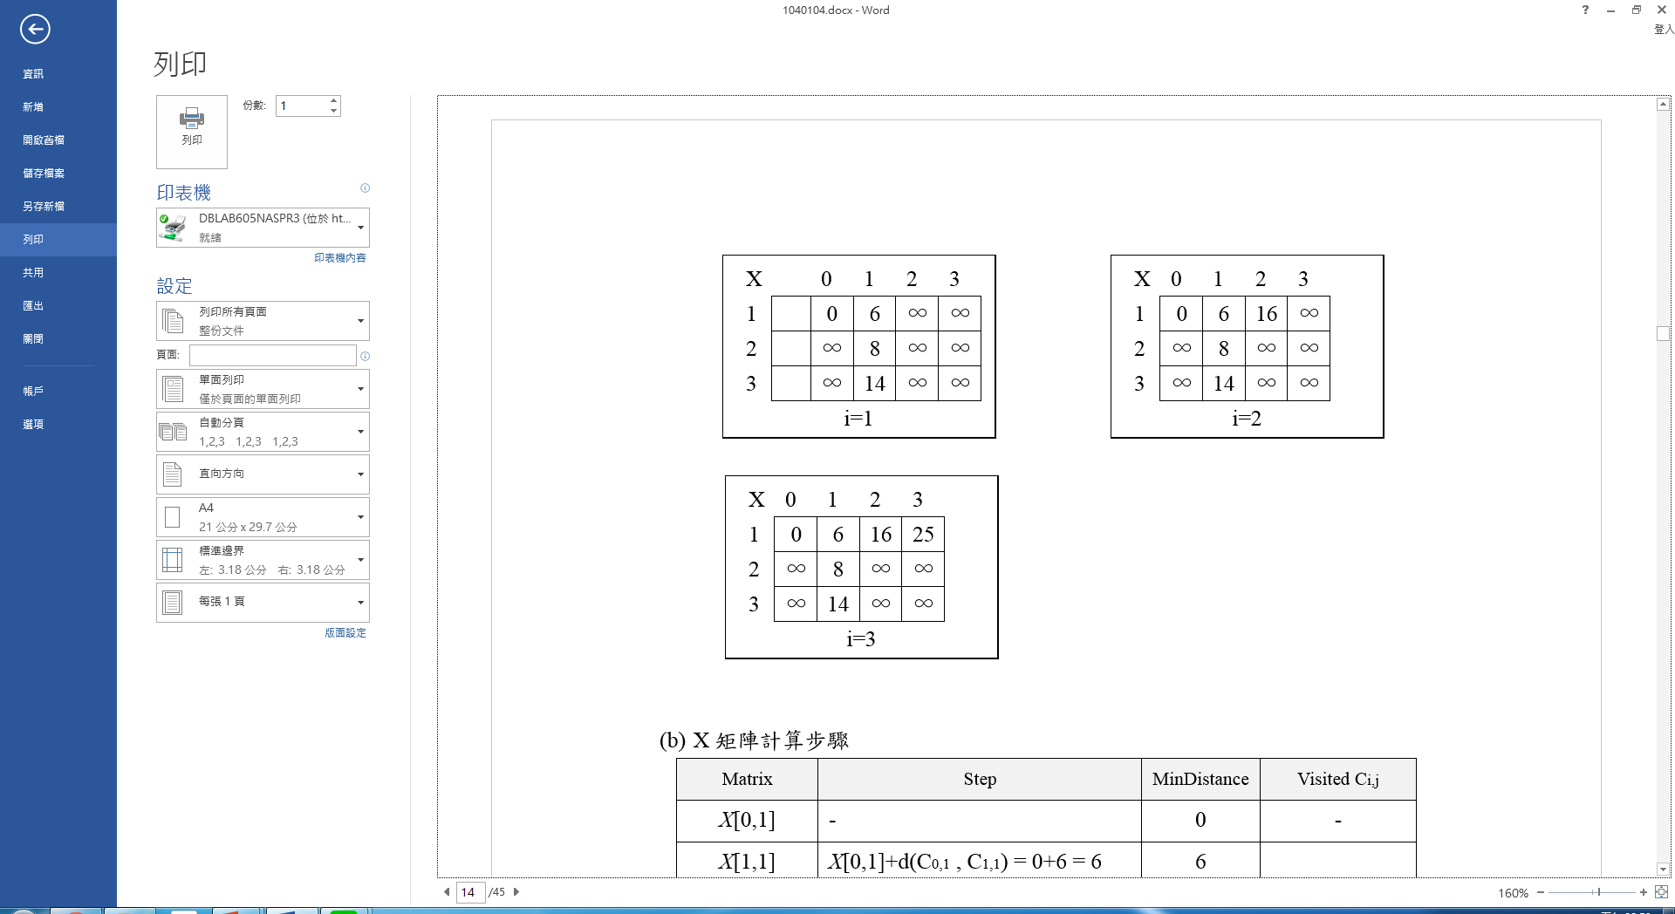
問題2:GSP-DF演算法(續)
C1,1
C1,3
C3,1
C0,1
C0,1
C1,1
C2,1
C3,1
C1,2
C2,1
V0 V1 V4 V5

Slide 15
Baseline 方法

Slide 16
架構
利用淹水區域資料與先前提到的Dijkstra演算法，解決淹水時的路徑規劃問題。
Step 1.接受輸入查詢與資料
↓
Step 2.進行Spatial Jion
↓
Step 3.剔除淹水路段及建立相鄰表(Adjacency List)
↓
Step 4.執行Dijkstra演算法
↓
Step 5.圖形化顯示路徑(ResultDisplay)

Slide 17
Step1 接收輸入查詢與資料
Query：
Vs 代表起點的經緯度值。
Vt 代表目的地的經緯度值。
淹水區域及路網圖資料：
淹水區域：為一個textFile，其中一行代表一個淹水區域，而一個淹水區域有四個節點的經緯度。
路網圖：為一個textFile，其中一行代表一條有方向性的路，而一條路有兩個節點及距離
ex: Vi Vj w(Vi Vj )。

Slide 18
Step2 Spatial Jion
利用淹水區域建立R-tree：
建立R-tree前，須先將淹水區域內每個淹水區塊取MBR。
MBR：涵蓋空間物件的最小矩形(minimum bounding rectangle 簡稱MBR)，ex:將一個區塊取其MBR。
(25.6 121.7) (25.6 121.8) (25.7 121.8) (25.7 121.7)
↓取MBR
Xmin = 25.6
Ymin = 121.7
Xmax = 25.7
Ymax =121.8

Slide 19
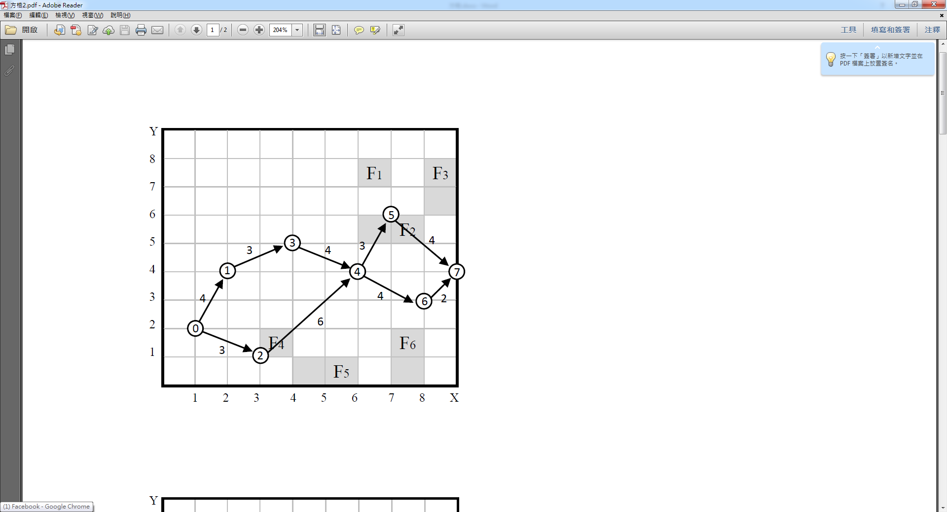
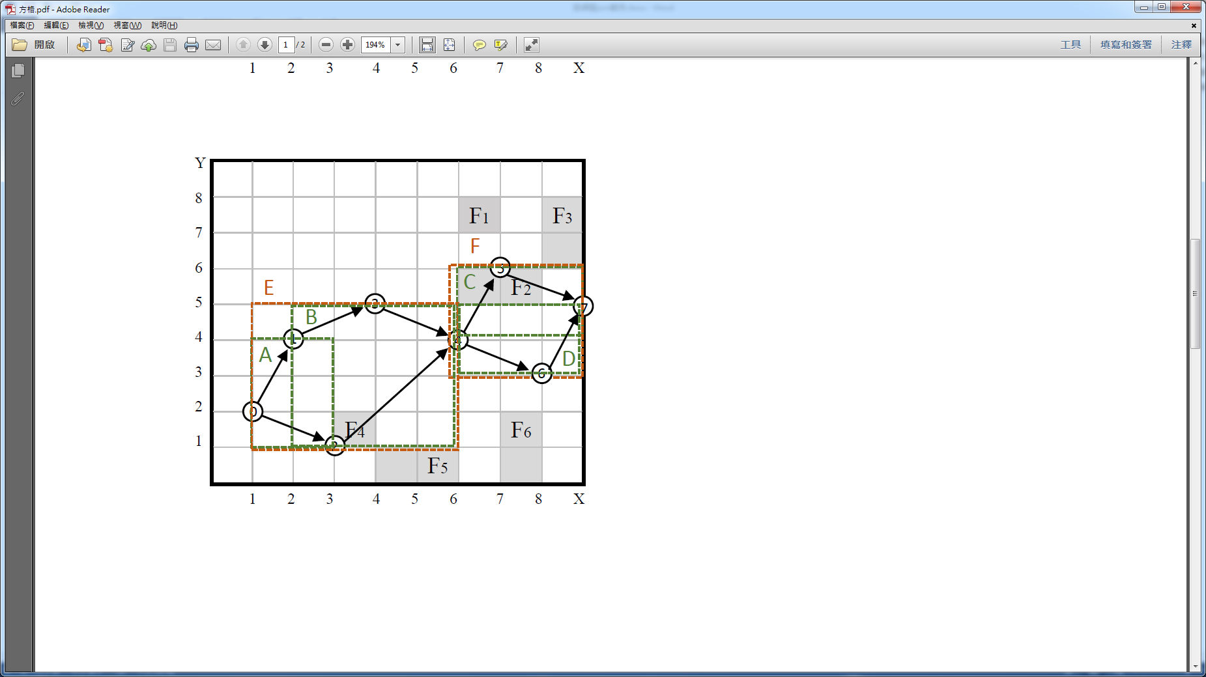
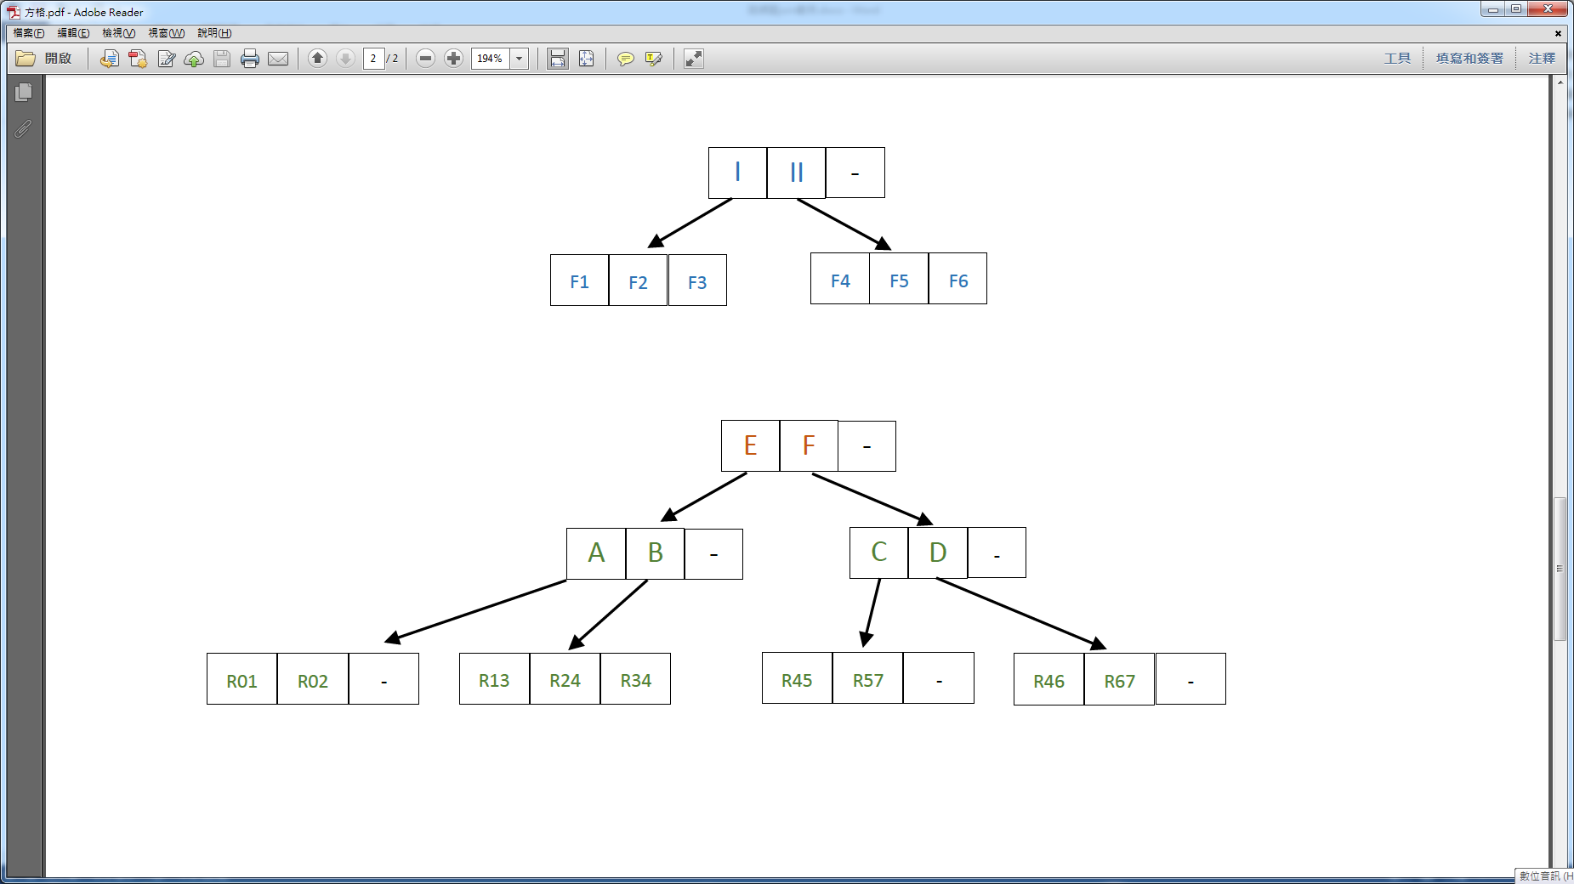
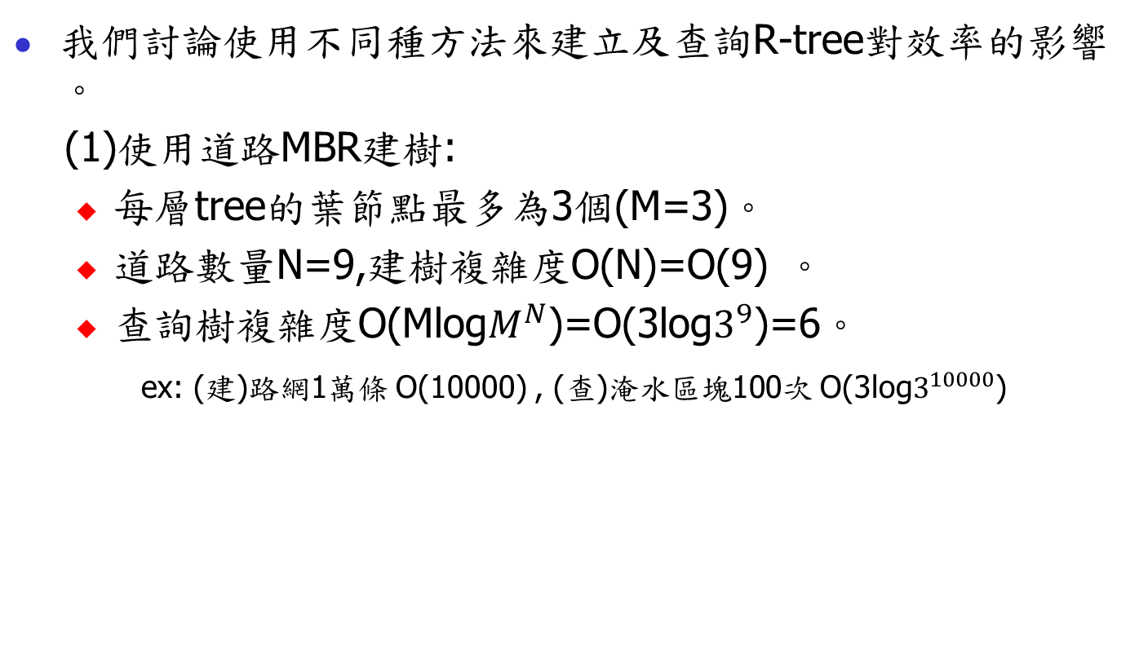
不同的建樹方法機制
我們討論使用不同種方法來建立及查詢R-tree對效率的影響。
(1)使用道路MBR建樹:
每層tree的葉節點最多為3個(M=3)。
道路數量N=9,建樹複雜度O(N)=O(9) 。
查詢樹複雜度O(Mlog$M^{N}$)=O(3log$3^{9}$)=6。
ex: (建)路網1萬條 O(10000) , (查)淹水區塊100次 O(3log$3^{10000}$)

Slide 20
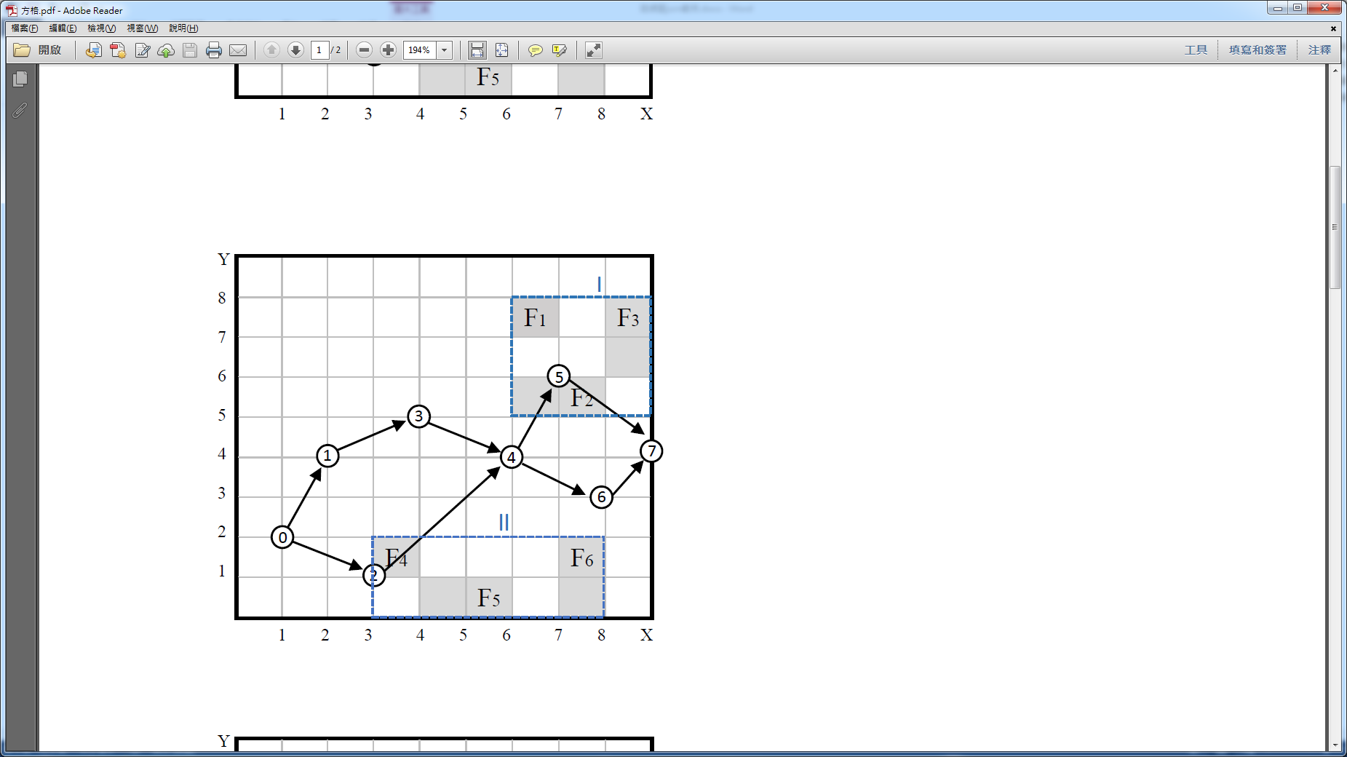
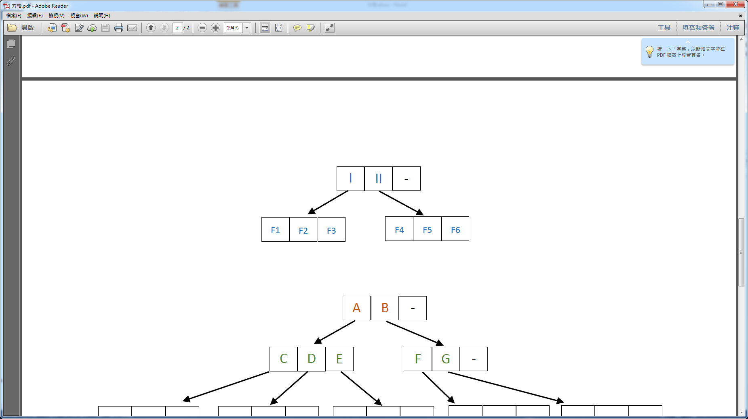
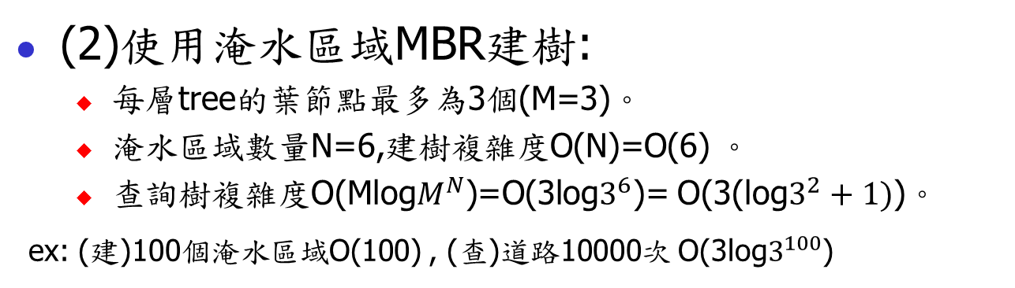
不同的建樹方法機制
(2)使用淹水區域MBR建樹:
每層tree的葉節點最多為3個(M=3)。
淹水區域數量N=6,建樹複雜度O(N)=O(6) 。
查詢樹複雜度O(Mlog$M^{N}$)=O(3log$3^{6}$)= O(3(log$3^{2}+1)$)。
ex: (建)100個淹水區域O(100) , (查)道路10000次 O(3log$3^{100}$)

Slide 21
不同的建樹方法機制
由以上範例及觀察，我們發現影響Spatial Jion效率的關鍵就是插入樹節點的數量N。在範例中，淹水區域數量為6、道路MBR為9，使用『淹水區域』來建樹與被查詢，時間複雜度都小於使用道路建樹的方法。所以本論文使用淹水區域來建樹。

Slide 22
Step2 Spatial Jion
ex:將路網圖的6個淹水區域建立R-tree，並確認V2→V4是否經過淹水區域。

Slide 23
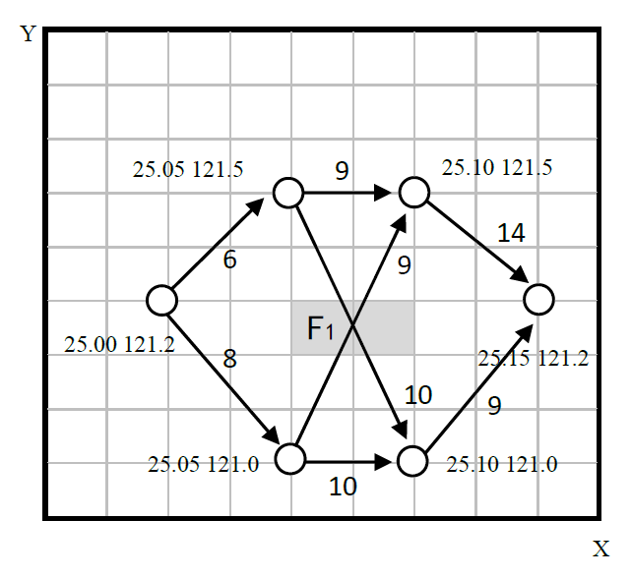
Step3 剔除淹水路段及建立相鄰表
剔除上與淹水區域重疊的路段，並建立ID對應表及相鄰表(Adjacency List)
節點編號 | 節點經緯度
0 | 25.00 121.2
1 | 25.05 121.5
2 | 25.05 121.0
3 | 25.10 121.5
4 | 25.10 121.0
5 | 25.15 121.2
Vi | Vj | Wi,j
V0 | V1 | 6
 | V2 | 8
V1 | V3 | 9
V2 | V4 | 10
V3 | V5 | 14
V4 | V5 | 9
1
3
0
5
2
4

Slide 24
Step4 執行Dijkstra演算法
最後，透過Dijkstra演算法找出相鄰表內的路徑，我們可以得到避開淹水路徑P0,5 = V0→V2
→V4→V5
1
3
組合 | 路 徑 | 距 離
1 | V0→V1→V3→V5 | 29
2 | V0→V2→V4→V5 | 27
0
5
2
4

Slide 25
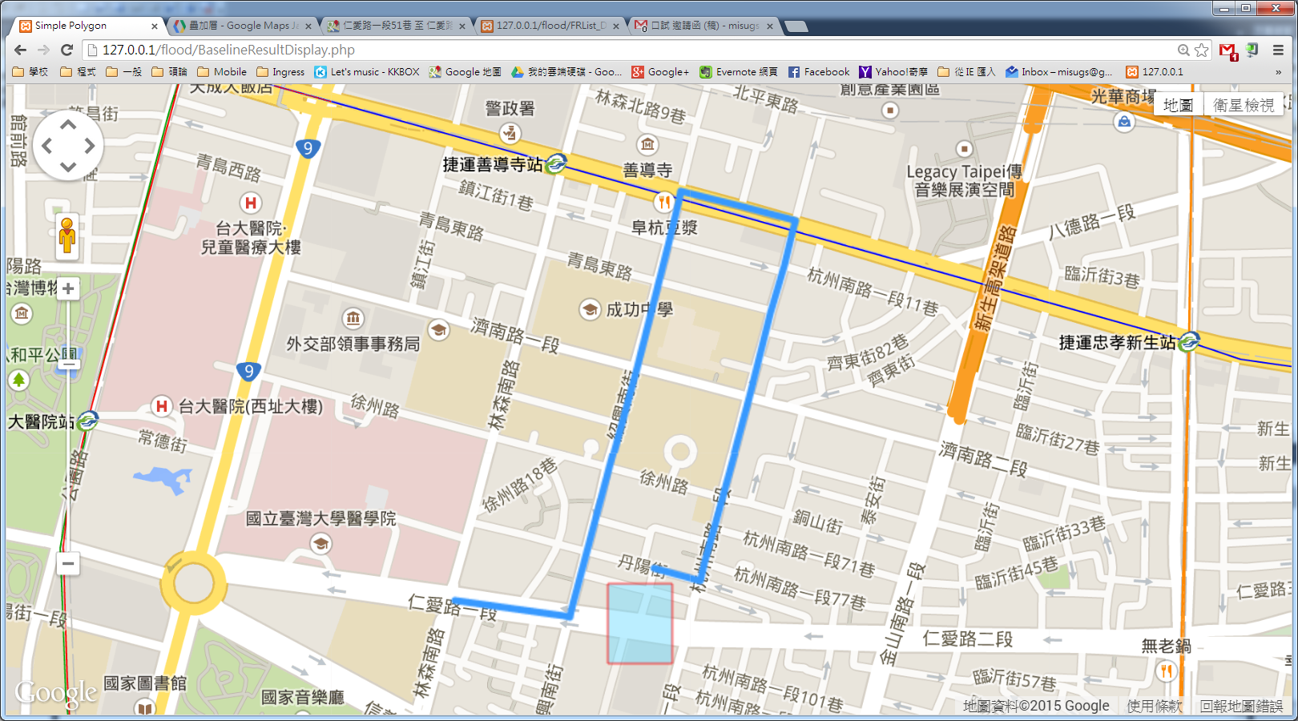
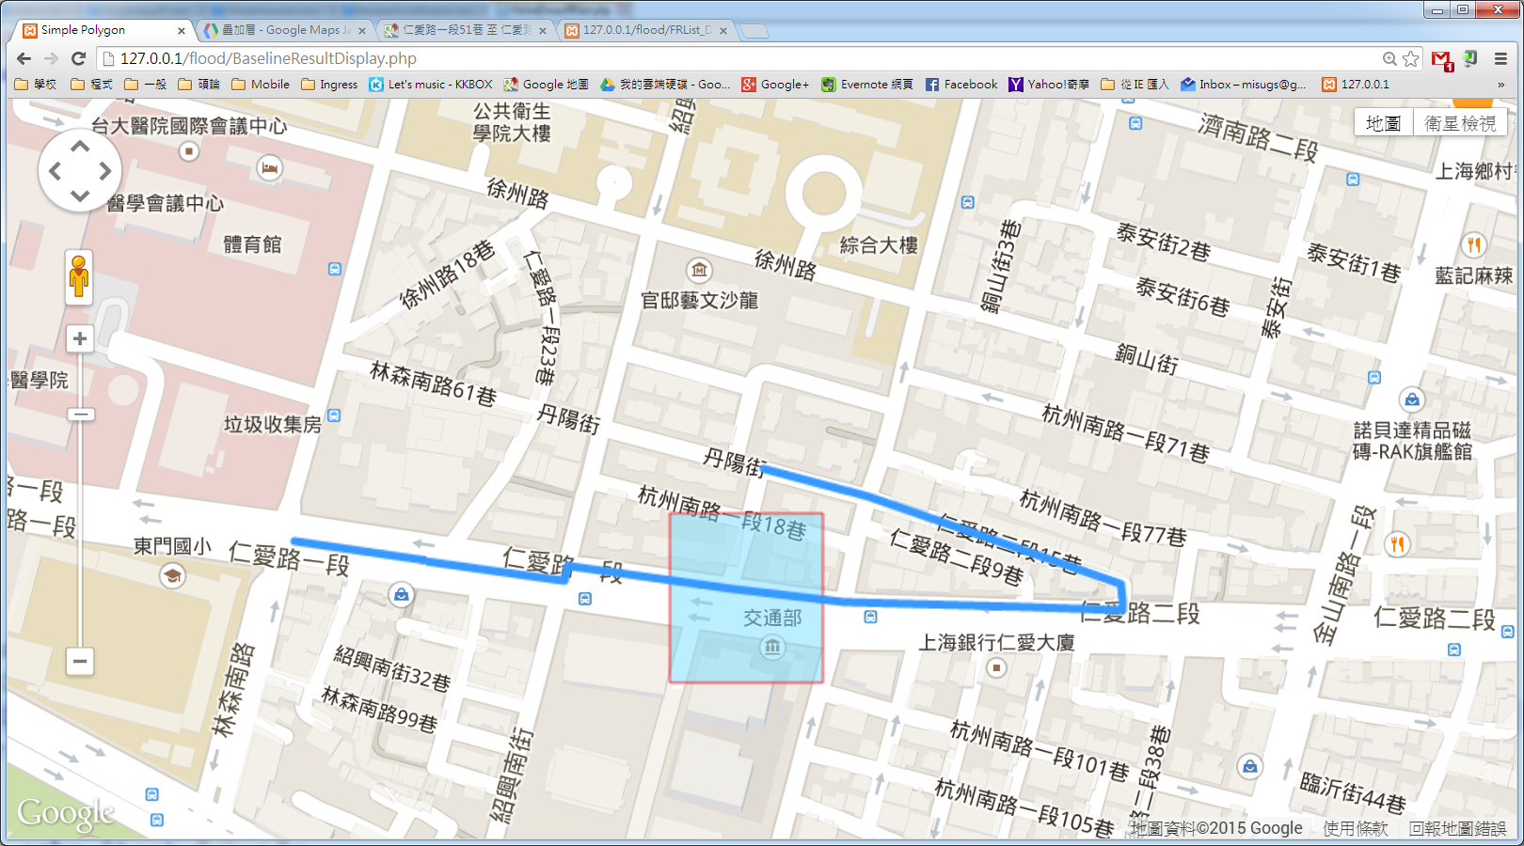
Step5 顯示畫面
Baseline方法最後輸出路徑的顯示畫面如下。
而下圖為不考慮淹水區域，僅執行Dijkstra的畫面。

Slide 26
Cloud 方法

Slide 27
架構
利用GoogleMaps、RDB及GSP-DF演算法，解決淹水時的路徑規劃問題。
Step1.接受輸入查詢與資料(同Baseline)
↓
Step2.執行雲端路徑服務模組(取得GMSP)
↓
Step3.進行Spatial Jion (同Baseline)
↓
Step4.執行替代節點篩選模組
↓
Step5.執行GSP-DF演算法
↓
Step6.圖形化顯示路徑(ResultDisplay)

Slide 28
Step1 接收輸入查詢與資料
Query：
Vs 代表起點的經緯度值。
Vt 代表目的地的經緯度值。
淹水區域資料：
淹水區域：為一個textFile，其中一行代表一個淹水區域，而一個淹水區域有四個節點的經緯度。

Slide 29
Step2.執行雲端路徑服務模組
使用GoogleMaps平台，輸入Vs與Vt節點，取得兩點間的路徑(GMSP)。我們使用JavaScript 版本API進行查詢，交通工具選為開車DRIVING，程式片段如下：
<script type="text/javascript" src="http://maps.google.com/maps/api/js?sensor=false">
var request = {
origin: Vs,
destination: Vt,
travelMode: google.maps.DirectionsTravelMode.DRIVING
};
</script>

Slide 30
Step2.執行雲端路徑服務模組
截取GMSP路徑：當GoogleMaps API規劃顯示於網頁後，我們將其路徑截取並輸出於GMSP.txt檔案。程式片段如下：
directionsService.route(request, function(response, status) {
if (status == google.maps.DirectionsStatus.OK) { var nPoints = response.overview_path.length; for (var i = 0; i < nPoints; i++) { OutputFile.insert(serializeLatLng(response.overview_path[i]);
}
}
}

Slide 31
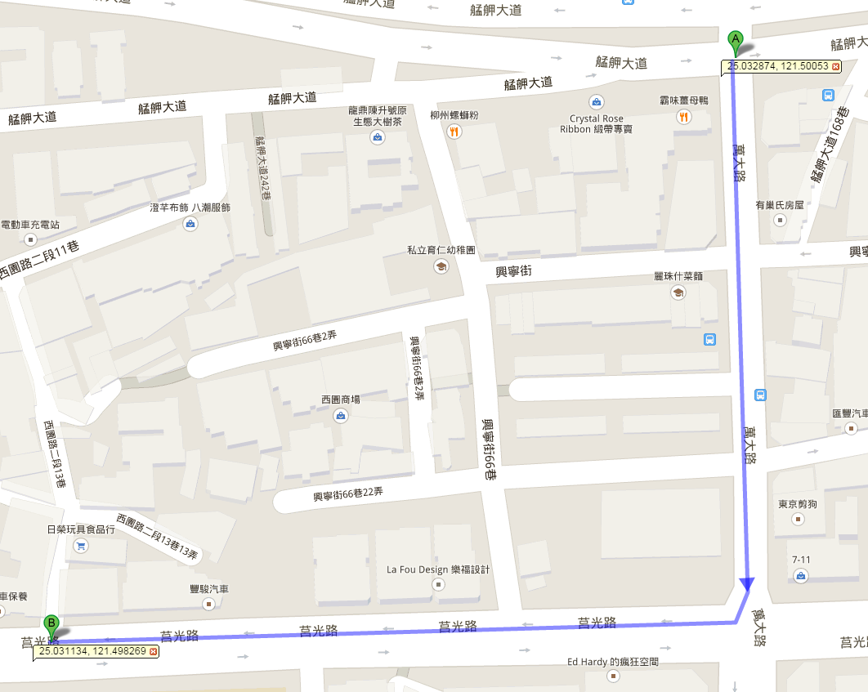
執行雲端路徑服務模組的範例
ex: 利用『雲端路徑服務模組』取得A(25.0328802 121.5005201 )→ B(25.03114 121.49827)的最短路徑。
OutputFile:
25.0328802 121.5005201 25.03131 121.50057
25.03131 121.50057 25.03121 121.5005201
25.03121 121.5005201 25.0311703 121.4989
25.0311703 121.4989 25.03114 121.49827

Slide 32
Step3 進行Spatial Jion
利用淹水區域建R樹，並使用GMSP查詢路段(Vi→Vj)是否重疊。(同Baseline的Spatial Jion)
利用『替代節點篩選模組』查詢各Vi的替代點。
前置：RDB內已經有路網圖資料。(Schema如表)
輸入：查詢節點、淹水區域資料。
條件：(1)鄰近1km內的所有路口點。
(2)輸出的替代節點也無經過
任何淹水區域。
輸出： 查詢節點的替代節點集合。
Table：roadnetwork
Columns | Type
sequence | Primary Key,int
Point1x | double
Point1y | double
Point2x | double
Point2y | double

Slide 33
Step4 執行替代篩選節點模組
替代節點篩選模組會根據欲查詢的Vi節點向資料庫查詢替代節點，而查詢的範圍我們訂為1km內的所有節點，而對應的SQL如下：
Select distinct *
from `roadnetwork`
where st_distance(point(`point1x`,`point1y`),
point(Vi.x, Vi.y))*100 <= 1;
st_distance( )輸出的直線距離值，若要以km為單位，還需要乘上100。

Slide 34
Step4 執行替代篩選節點模組
避免選出的替代節點也在淹水區域內，我們使用MBRWithin函數判斷，若函數回傳值是”1”即代表當下替代點與淹水區也重疊，我們就不輸出該點，而對應的SQL如下：
@FRList = GeomFromText(‘POLYGON({FRList})’);
@FPoint = GeomFromText(‘Point(Point1x Point1y’);
Select MBRWithin(@FRList,@FPoint);

Slide 35
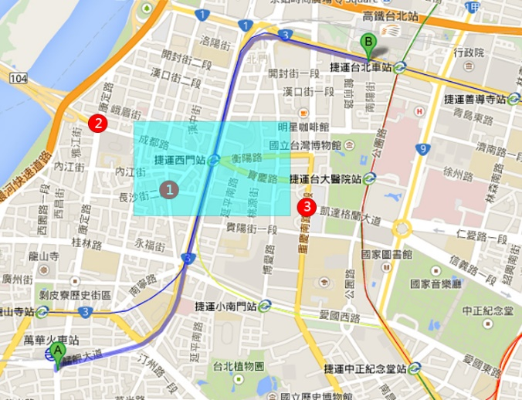
替代篩選節點模組的範例
ex:查詢[捷運西門站]的替代點集合。
首先，st_distance 1km內的有V1、V2、V3
接著，因為MBRWithin(V1)回傳”1”等於在淹水區域內所以剔除不輸出。
[捷運西門站] 鄰近
替代點集合={V2、V3}

Slide 36
Step5&6 執行GSP-DF演算法、最後顯示畫面
使用GSP-DF演算法，C0={Vs}、C1~CN為N個替代種類、CN+1={Vt}，計算最短路徑。
最後，將替代點作為傳至GoogleMaps作為Waypoints並顯示於ResultDisplay。

Slide 37
實驗
實驗環境
實驗方法與資料集
實驗結果
實驗1-改變淹水區域數量
實驗2-改變路網圖數量
實驗3-規劃路徑成功率
實驗4-規劃路徑距離

Slide 38
實驗環境
個人電腦：
CPU為i7-2600四核心且核心時脈為3.4GHz
RAM ： 4GB
OS ： 64位元的Windows 7企業版個人電腦：
比較迴避淹水區域路徑之Baseline及Cloud兩種方法的差異。
Baseline方法以Microsoft Visual C++ 2010進行實作
Cloud方法除了主程式以C++實作外，『替代節點篩選』和『雲端路徑服務』，則使用Microsoft Visual C# 與本機端架設Web Server、MySQL&PHP5.5。

Slide 39
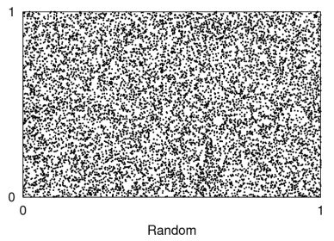
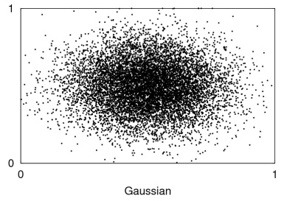
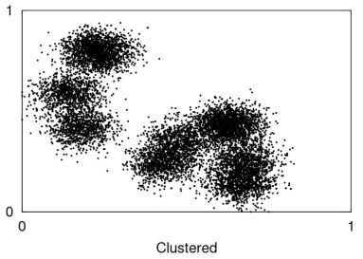
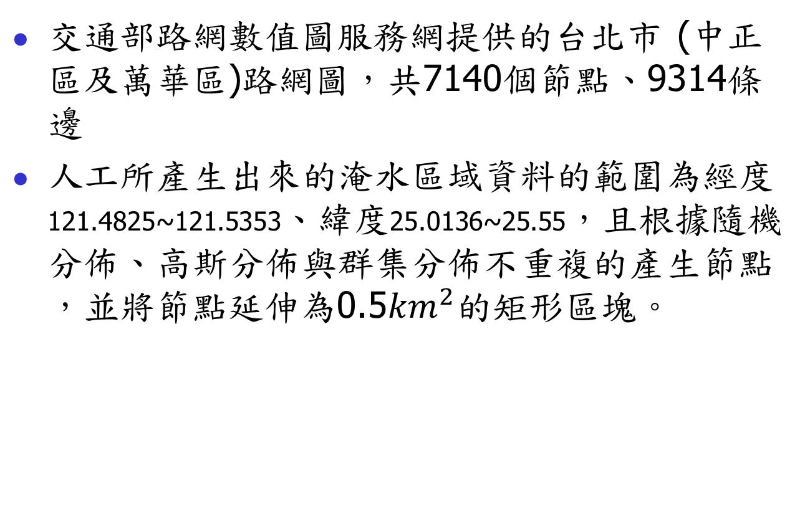
資料集
交通部路網數值圖服務網提供的台北市 (中正區及萬華區)路網圖，共7140個節點、9314條邊
人工所產生出來的淹水區域資料的範圍為經度121.4825~121.5353、緯度25.0136~25.55，且根據隨機分佈、高斯分佈與群集分佈不重複的產生節點，並將節點延伸為0.5${km}^{2}的矩形$區塊。

Slide 40
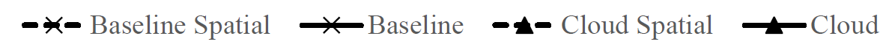
實驗1-改變淹水區域數量
從輸入淹水區域後建立及查詢R-tree的Spatial Jion時間，在統計圖中以虛線表示。
從方法開始後包含Spatial Jion再到輸出路徑的時間，在統計圖中以實線表示。
Random
Gaussian
Clustered

Slide 41
實驗1-改變淹水區域數量(續)
我們改變淹水區域的數量，路網圖大小固定9314條，隨著淹水區域數量增加，三個資料集兩個方法的整體時間(實線)皆微幅增加。Cloud在Random資料集效率更是Baseline的8.7倍。
Random
Gaussian
Clustered

Slide 42
實驗1-改變淹水區域數量(續)
兩者相差的時間主要於Spatial Jion部分(虛線)，因為Baseline查詢的道路近萬次，而Cloud皆小於百次，而在Cloud Spatial的部分會與Cloud整體時間差距較大的原因，是在於查詢GMSP及替代節點時(連結資料庫)所造成。
Random
Gaussian
Clustered

Slide 43
實驗2-改變路網圖大小
執行時間的紀錄方法同上，我們改變路網圖的大小，淹水區域固定為10個，隨著路網圖增加，三個資料集的兩個方法執行時間皆增加。其中以Baseline增加幅度較明顯，因為當道路增加時Spatial Jion次數也同時增加。但Cloud的效率在隨機分佈資料集中是Baseline的20倍。
Random
Gaussian
Clustered

Slide 44
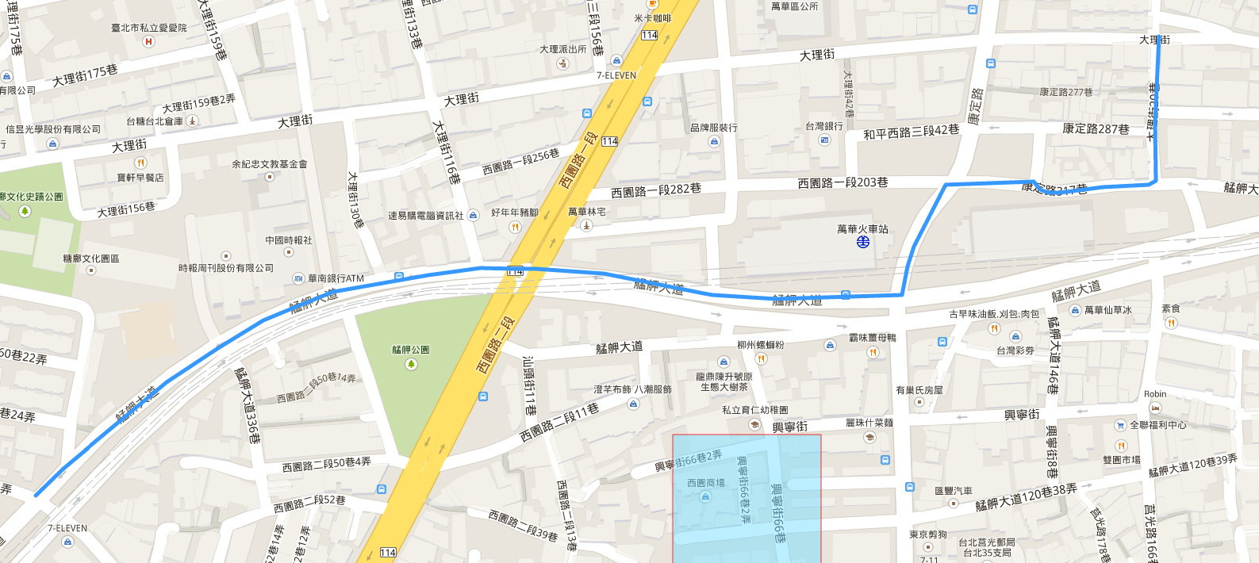
實驗3-規劃路徑的成功率
我們這次探討兩方法規劃路徑的成功率，固定路網圖為9314條邊、淹水區域採用隨機分佈資料集中的100個淹水區域。隨機選取40個節點(共20組)作為走訪的起點與終點，並記錄這20組執行的結果。
評分標準：
1.人工辨識確定可取得路徑，且該方法輸出的路徑是沒經過淹水區域，則給1分。

Slide 45
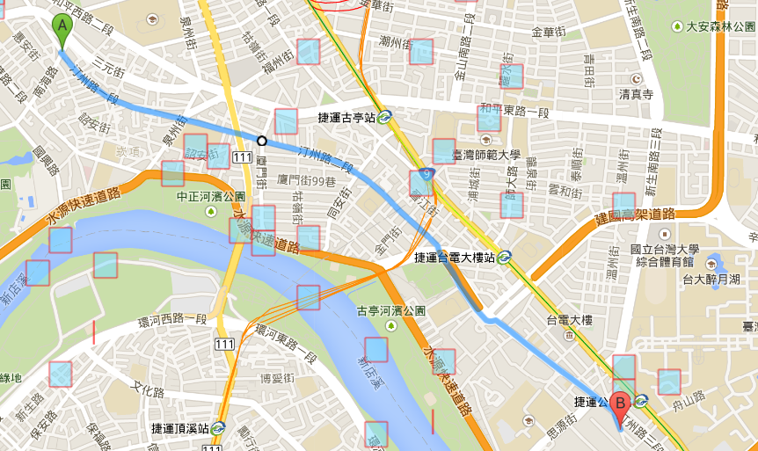
實驗3-規劃路徑的成功率(續)
評分標準：
2. 人工辨識確定可取得路徑，但該方法無法輸出路徑，則給0分。

Slide 46
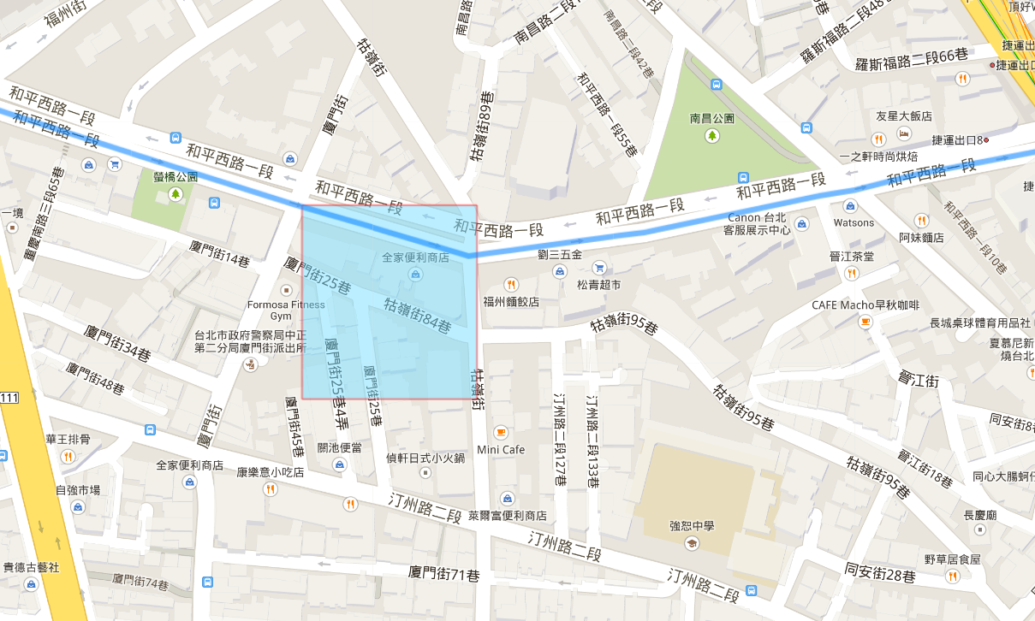
實驗3-規劃路徑的成功率(續)
評分標準：
3. 人工辨識輸出的路徑，還是經過淹水區域，同樣則給0分。

Slide 47
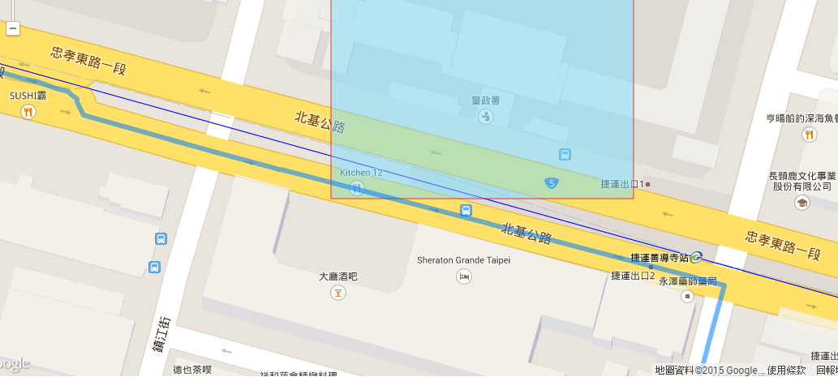
實驗3-規劃路徑的成功率(續)
實驗結果：Baseline13分(65%)、Cloud10分(50%)。
Baseline比Cloud高出約15%的成功率，絕大部分情況如圖圈選處所示，因為Cloud方法選出的Waypoints再次執行雲端規劃路線時，GoogleMaps規劃的路線還是會經過淹水區塊的一小部分。(圖A)
Baseline會有失敗的情況，絕大部分是重疊判斷的誤差。因為道路在查詢與淹水區域是否相交時，道路取的是MBR，所有會有誤差。(圖B)
圖A
圖B

Slide 48
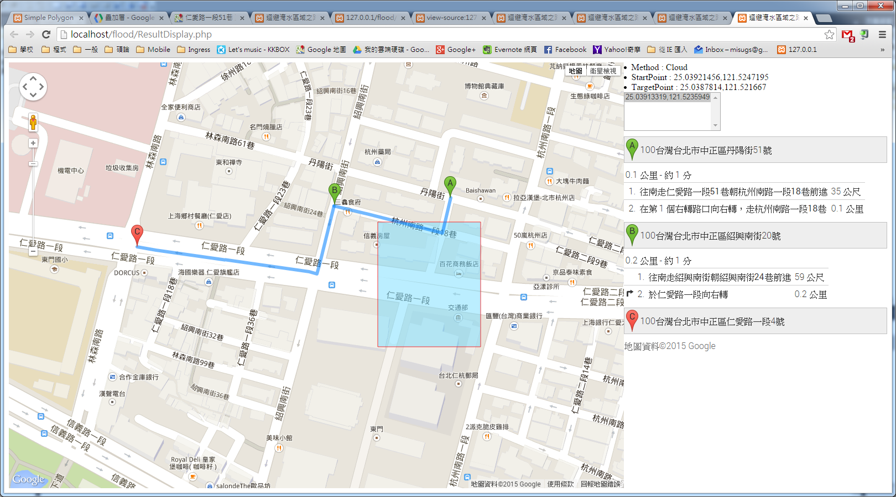
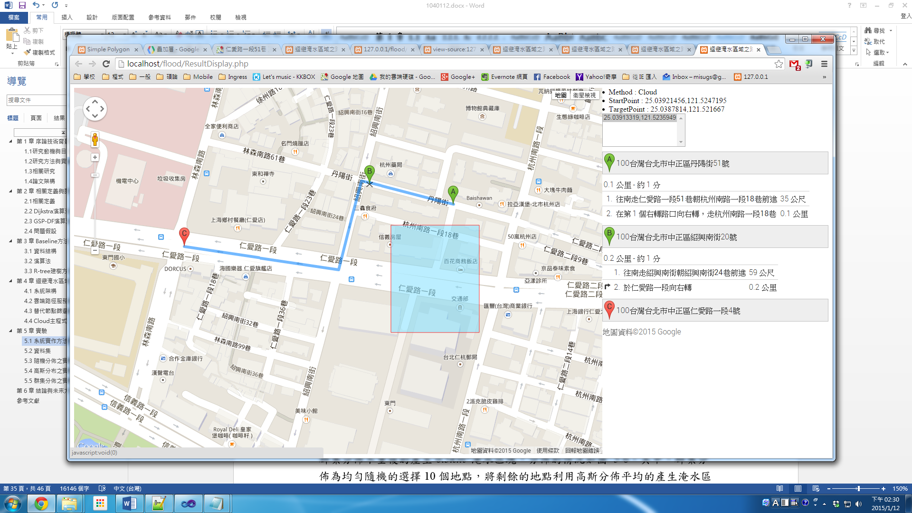
實驗3-規劃路徑的成功率(續)
為了盡量減少Cloud的失敗率，我們也在Cloud的顯示網頁內提供手動調整的功能，透過使用者微調來減少距離及提高路徑的可行性。
Cloud修改前 Cloud手動調整後

Slide 49
實驗4-輸出路徑的距離
我們固定淹水區域固定10個、路網圖9314及固定10組起訖點，且Q1~Q10保證皆有路可走訪。並將距離較小方法的距離值作為基數，把較大的距離值除上基數後得到比率進行比較。在這10組查詢中以Baseline為基數，而三種資料集皆顯示Baseline的路徑距離平均皆比Cloud少了12%。
Random
Gaussian
Clustered

Slide 50
結論與未來方向
我們提出兩個方法迴避淹水區域的路徑規劃法。
也進行大量的實驗來評估兩種方法，包括使用真實路網資料和3種不同分佈的人工資料，並分別評估淹水區域數量和路網圖大小的影響。
效率部分，Cloud Spatial因為道路需計算交集的次數明顯較少，所以比Baseline Spatial的花費時間少。在路網圖皆近萬筆、100個淹水區域為隨機分佈時，Cloud整體的效率更是Baseline的8.7倍。
但Baseline輸出的路徑距離比Cloud少12%、成功率也較Cloud高出15%，但我們也在Cloud的顯示網頁內提供手動調整的功能，透過使用者微調路口位置來減少距離及提高路徑的可走訪性。
本論文未來的研究方向，希望能夠在空間連接計算的部分提升準確率並同時保持高效率。

Slide 51
Thank you!

